Slide 1
無人機智慧降落
指導教授:陸子強
組長:張庭韶
組員:郭科顯、劉冠禹、吳政穎

Slide 2
前言
專題的目的與各部分介紹

Slide 3
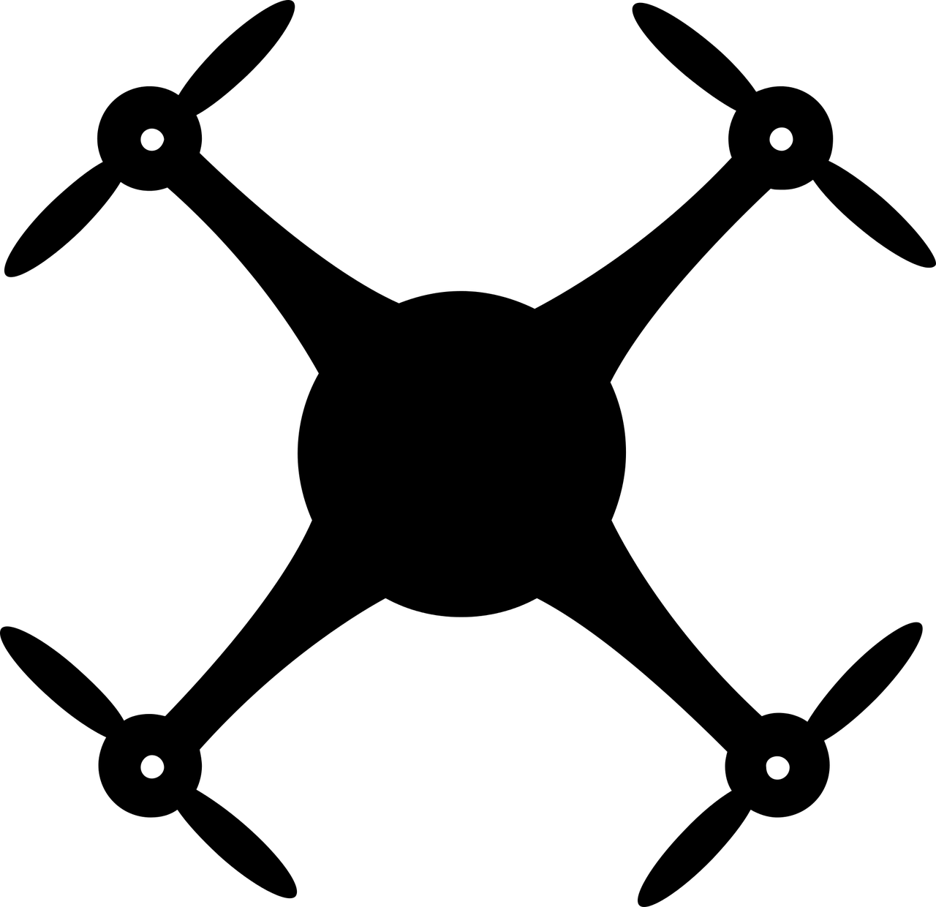
目的
實現無人機精準降落

Slide 4
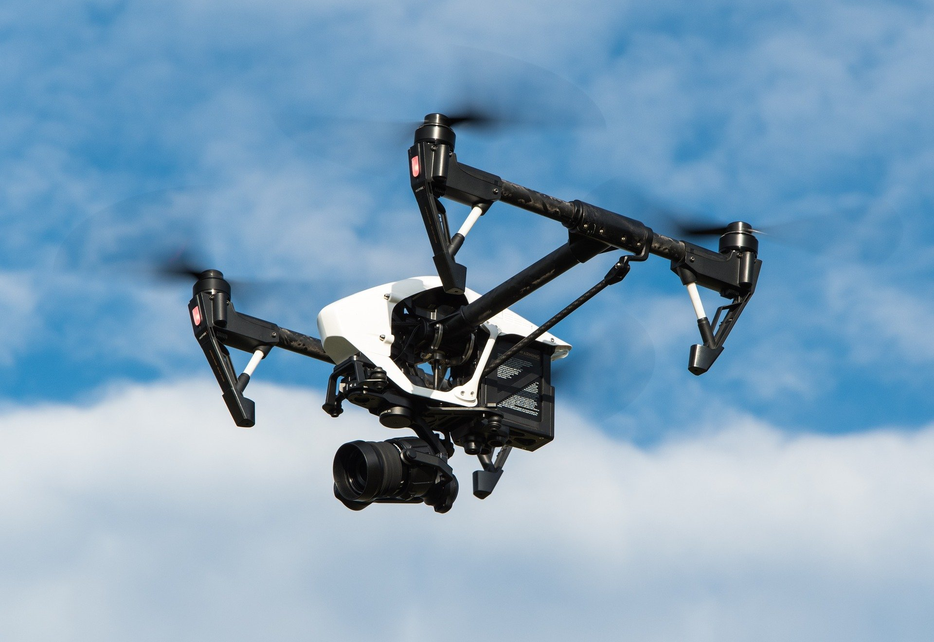
精準降落流程
全程無須任何手動操作，從起飛開始，
到升空以後的移動，最後鎖定目標降落
都是全自動

Slide 5


降落情境

Slide 6
ZD550開源無人機

Slide 7
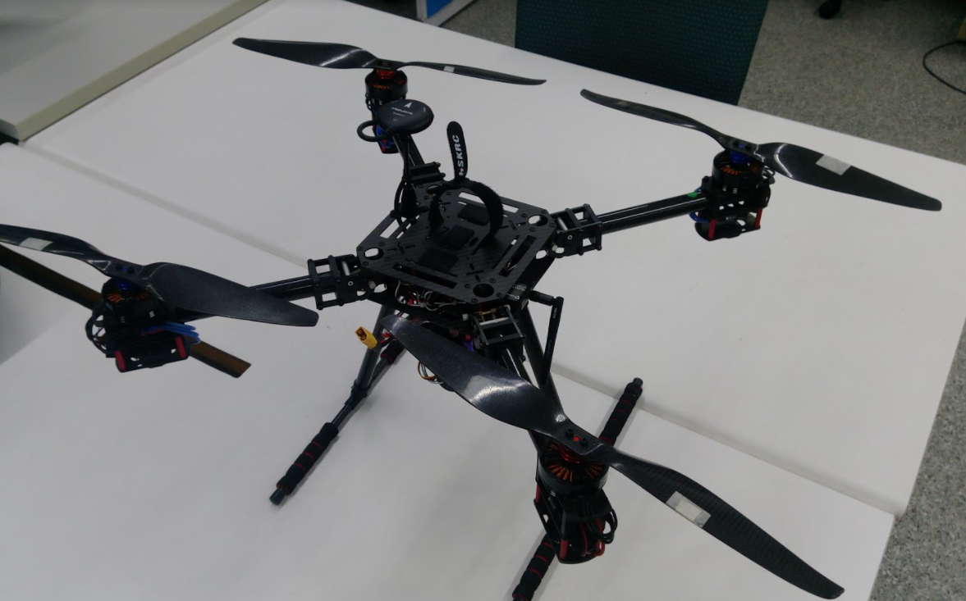
ZD550開源無人機 (軸距550MM)
pixhawk
GPS
數傳
電調
螺旋槳
蜂鳴器
遙控器接收器
攝像頭
圖傳模塊
圖傳天線(蘑菇頭)

Slide 8

電池保養(不看的話實驗室會燒起來)
充電時人要在旁邊
電池存放於不可燃的地方 並保持通風
充電時不放置於任何可燃物附近
電池膨脹時不可戳破
https://reurl.cc/o96OAD 簡單解說
https://reurl.cc/jq2b2M 詳細解說
https://reurl.cc/yn0x02

Slide 9
電池保養
報廢時將電池泡進鹽水水溶液1~2天
建議將電池放電至40%~65%存放
長期存放時 最好於-10度~45度範圍內的環境存放
設定高於溫度40度時 自動中斷充電(我們自己設定的)
或手動斷電(長按STOP鍵)
電池電壓不能長時間太低，否則會產生不可逆的損壞(過放狀態)，換句話說電量不能長時間保持太低否則電池會壞

Slide 10
設定輔助通道
(1) 一~四通為預設，不可動。
(2) 五通：姿態選擇
(A)將三段設為「SwC」、二段設為「SwD」。
(B) 手動(即 Stabilize)：0%
姿態(即 AltHold，Altitude hold)：20%
停懸(即 Loiter)：40%
自動(即 Auto)：60%
繞圈(即 Circle)：80%
返航(即 RTL)：100%
(a) 百分比由小而大即可。
(b) 「SwD」決定上三段或下三段。
(c) 設定完後須進入MP設定飛行模式 1~6。

Slide 11
設定通道
通道1~通道4是用來控制左右搖桿，所以無法更動預設
通道1 : 油門(高低) 通道2 : 前後
通道3 : 左右 通道4 : 自轉
通道5為飛行模式設定，在MP裡有另外的介面用來設定互相呼應
通道6~10則可自訂義功能，下面的範例為使用雲台相機

Slide 12
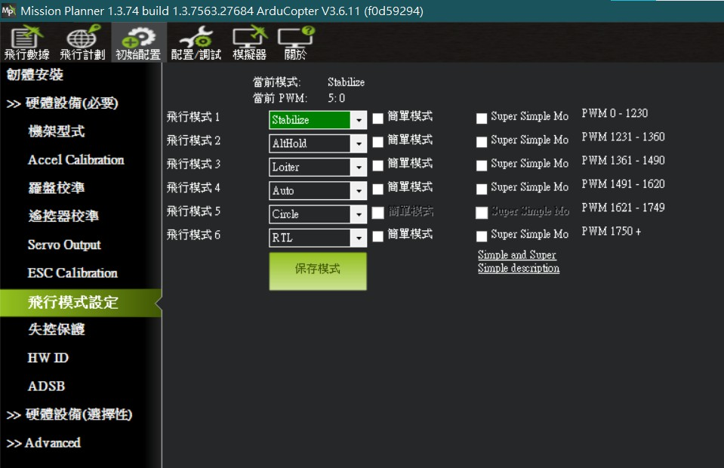
確認是否與MP一致

Slide 13
Mission Planner

Slide 14
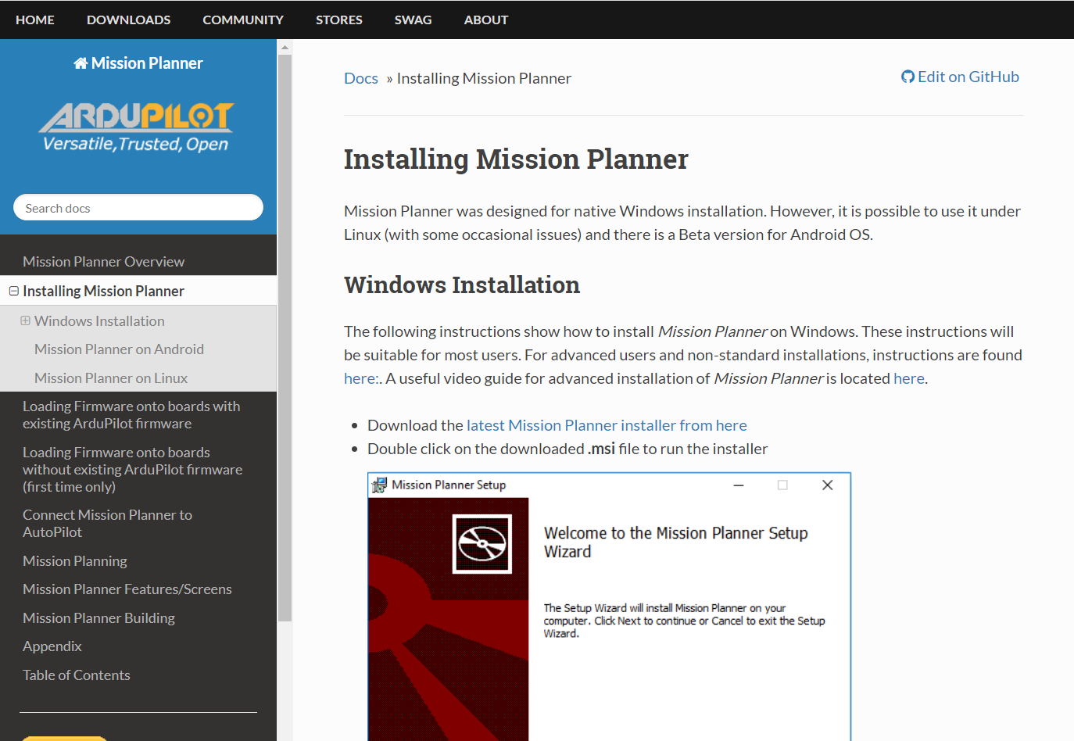
Mission planner
至ARDUPILOT的網站下載
(https://reurl.cc/Zjzr8g )
我們所下載的版本為
1.3.74.0版本，之後的投影片皆為此版本之截圖
最新版本有些設定無法變更，因此不推薦使用

Slide 15
Mission Planner設定
功能設定要與遙控器一致(後面會提)
設定飛行模式 1~6
初始配置 -> 硬體設備 -> 飛行模式設定 -> 開始更改模式
照圖片設定完成以後點選保存模式

Slide 16
設定飛行模式

Slide 17
常用飛行模式介紹
參考網址 https://reurl.cc/o9aQol
穩定(Stabilize)
無人機在水平移動時，會自動調整俯仰和傾斜角使其維持穩 定(幾乎純手動)，極考驗操作和反應，不建議初學者使用此 模式
定高(Alt hold)
自動維持水平高度，但需手動維持水平位置
遊蕩(Loiter)
自動維持當前的高度與水平位置，推薦初學者使用此模式

Slide 18
常用飛行模式介紹
參考網址 https://reurl.cc/o9aQol
自定義(Auto)
執行預先設定好的路徑
循環模式(Circle)
將無人機前方一定點設為圓心繞圈，可調半徑(當半徑設為0時，無人機將進行原地自轉)、繞圈速度和順逆時針
自動返航(Return-to-Launch)
使用自返功能時，無人機會先向上升高一定高度(預防自返時碰撞到障礙物)，再飛回起飛時的位置正上方垂直降落

Slide 19
Mavlink

Slide 20
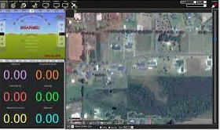
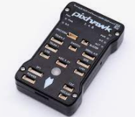

MissionPlanner監控無人機

Slide 21
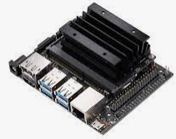
Pixhawk連結Jetson nano
MAVProxy

Slide 22
Pixhawk與Jetson nano連接

Slide 23
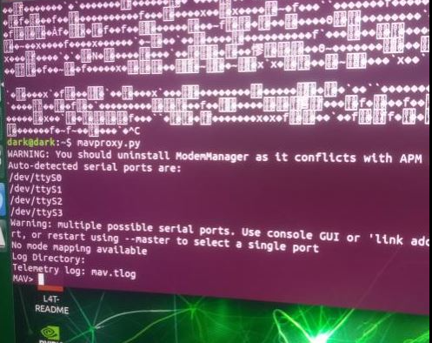
數據流
指令：sudo cat /dev/ttyTHS1
數據流透過MAVProxy轉換成有意義的訊息

Slide 24
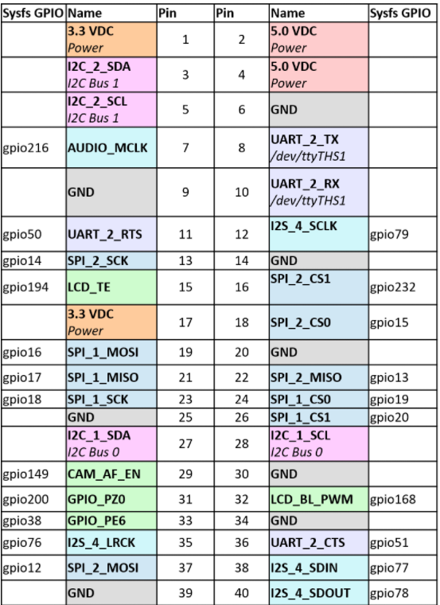
Jetson 接腳圖
透過這張圖可以知道，
資料傳輸到檔名ttyTHS1這個檔案裡

Slide 25
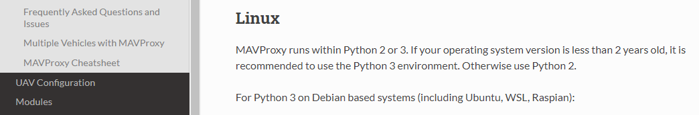
安裝MAVProxy
網站支援 https://reurl.cc/q13b4N
sudo apt-get install python-dev python-opencv python-wxgtk4.0 python-pip python-matplotlib python-lxml python-pygame
pip install PyYAML mavproxy --user
echo "export PATH=$PATH:$HOME/.local/bin" >> ~/.bashrc
pip install mavproxy --user --upgrade

Slide 26
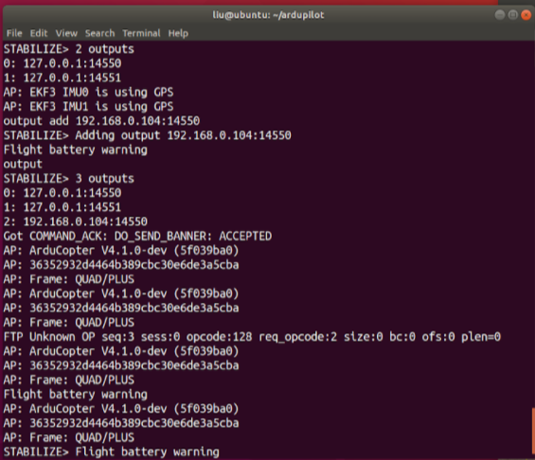
啟動MAVProxy
sudo mavproxy.py --master=/dev/ttyTHS1 --baudrate 57600 --aircraft
CopterMaxx

Slide 27
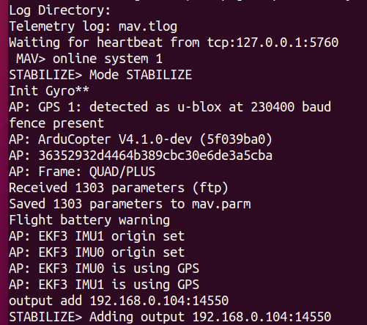
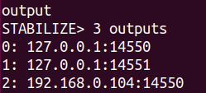
MAVProxy
重要作用之一就是管理端口

Slide 28
Dronekit

Slide 29
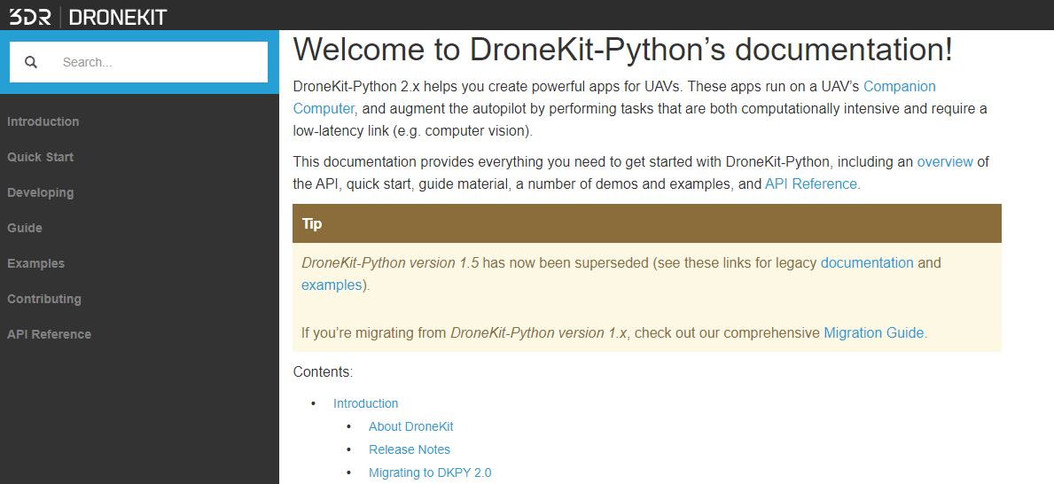
Dronekit
連結支援 https://reurl.cc/MkGmrK
用python寫的無人機自動飛行函式庫，設有一個資料豐富的網站

Slide 30
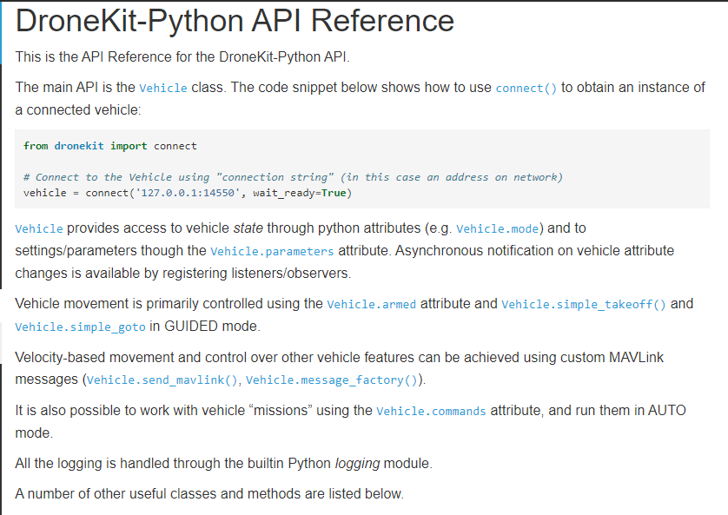
安裝dronekit
sudo apt-get install python-pip python-dev
pip install dronekit

Slide 31
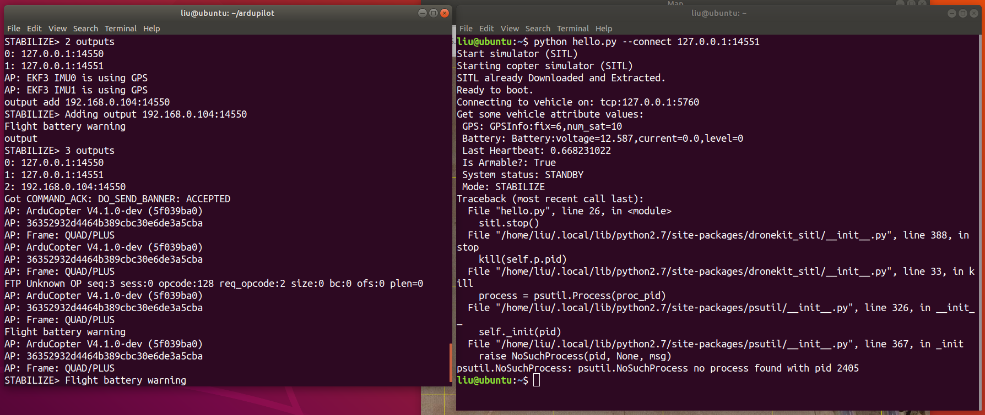
Dronekit腳本
hello.py
python hello.py --connect 127.0.0.1:14551

Slide 32
SITL模擬器

Slide 33
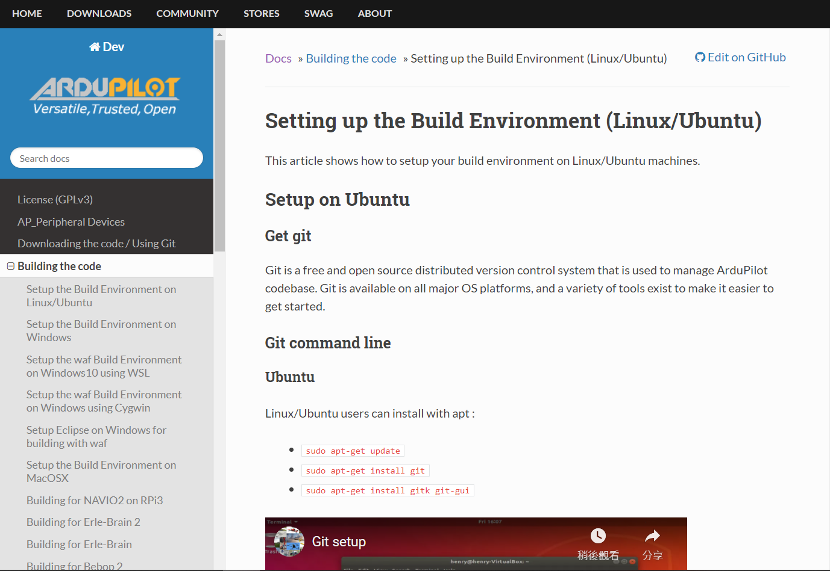
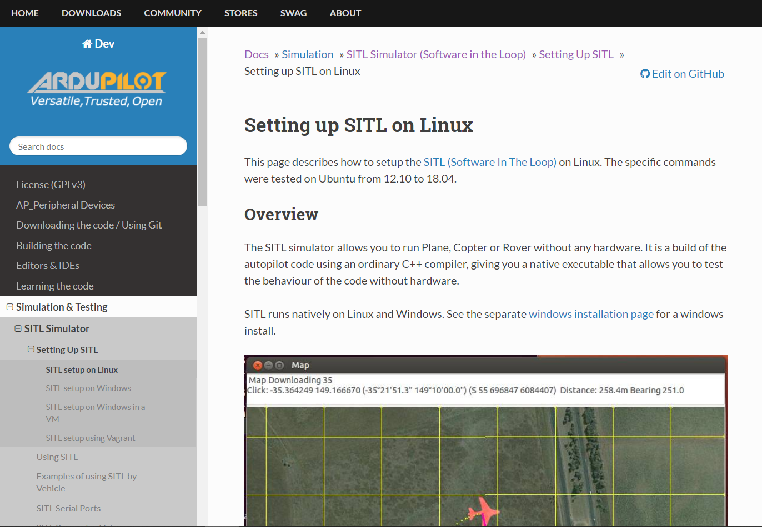
SITL模擬器架設參考
https://reurl.cc/yeljV8
https://reurl.cc/WXVZpk

Slide 34
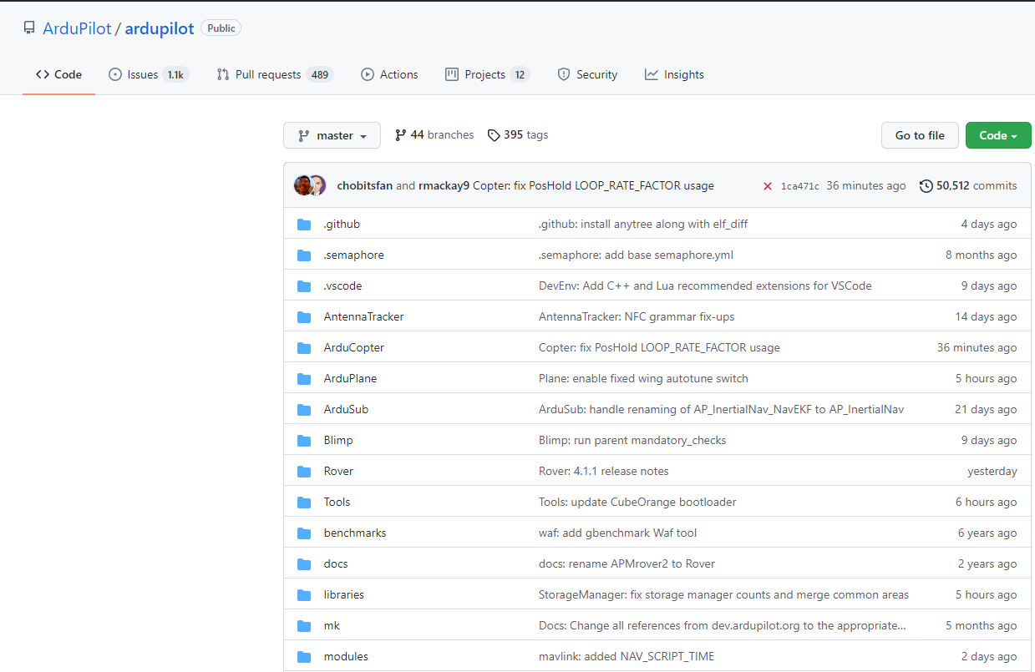
SITL的github資源
連結支援 https://reurl.cc/EZaM4A

Slide 35
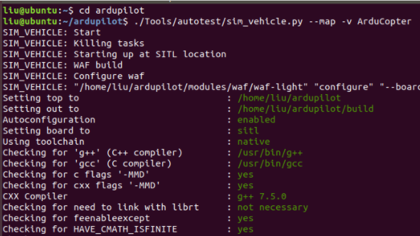
啟動SITL模擬器
寫入./Tools/autotest/sim_vehicle.py --map -v ArduCopter
--map
載入模擬地圖
-v ArduCopter
設定要模擬的飛機種類

Slide 36
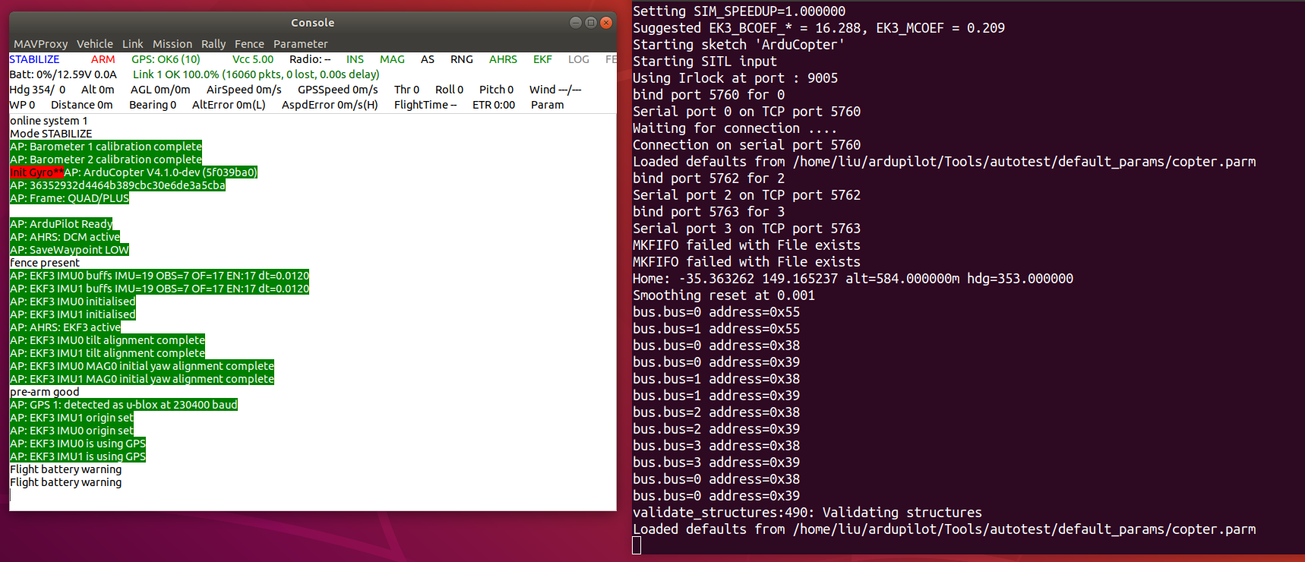
SITL模擬pixhawk環境
sim_vehicle.py檔

Slide 37
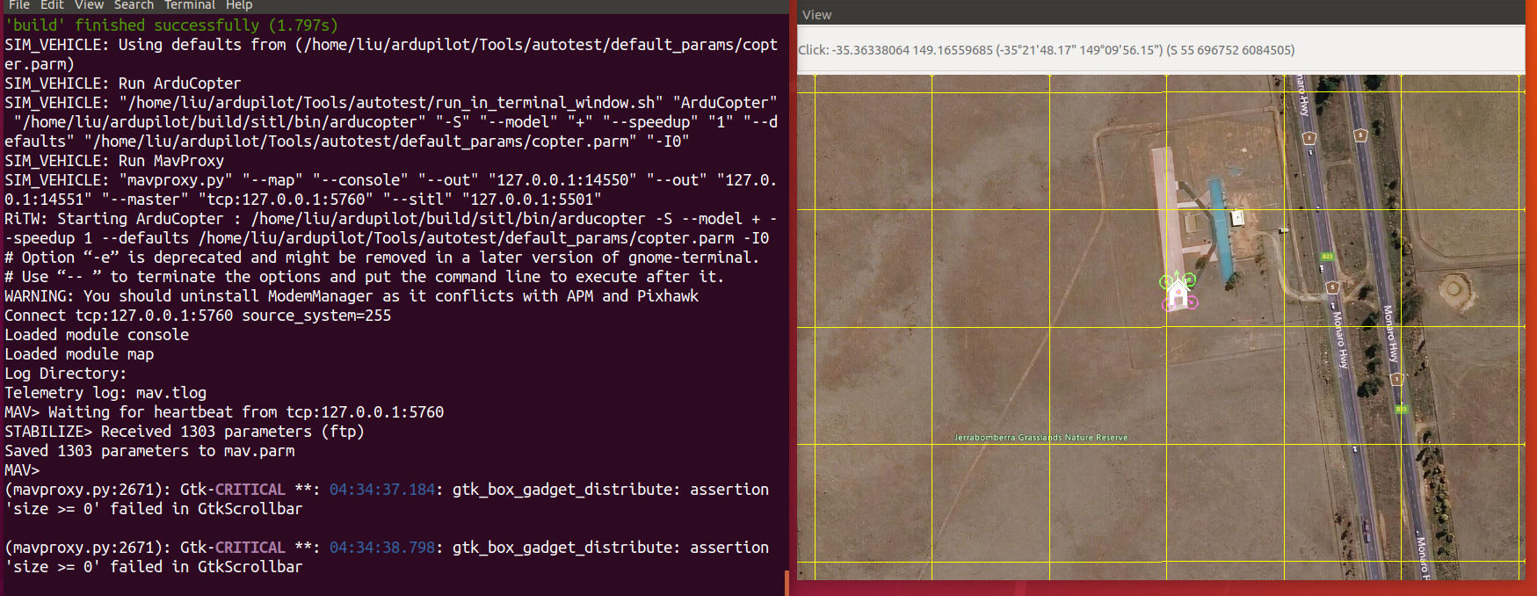
SITL模擬Pixhawk環境
sim_vehicle.py檔

Slide 38


SITL模擬器連接Mission planner
1.先確認自己電腦連接的網路位址(每次連網時都會變動，需重新確認)
2.將mission planner左上角改為UDP
3.於SITL模擬器操作視窗 output add 網路位址:1450加入新的端口(右圖的10.0.30.11為範例，實際操作時請替換成自己的網路位址)

Slide 39
訓練模型

Slide 40
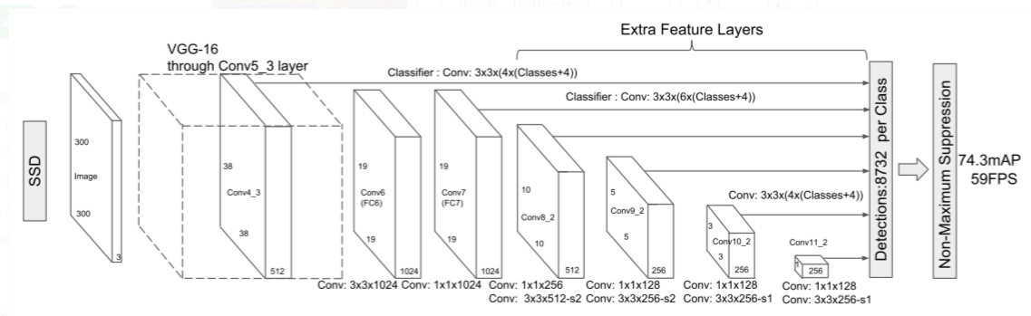
使用的模型為SSD

Slide 41
SSD優點
Faster R-CNN這一類方法雖然準確率高，但伴隨的就是計算量過大的問題。就算是在等級較較高的硬體，也很難達到 real-time檢測。
運行速度可以和YOLO媲美，檢測精度可以和Faster RCNN媲美

Slide 42
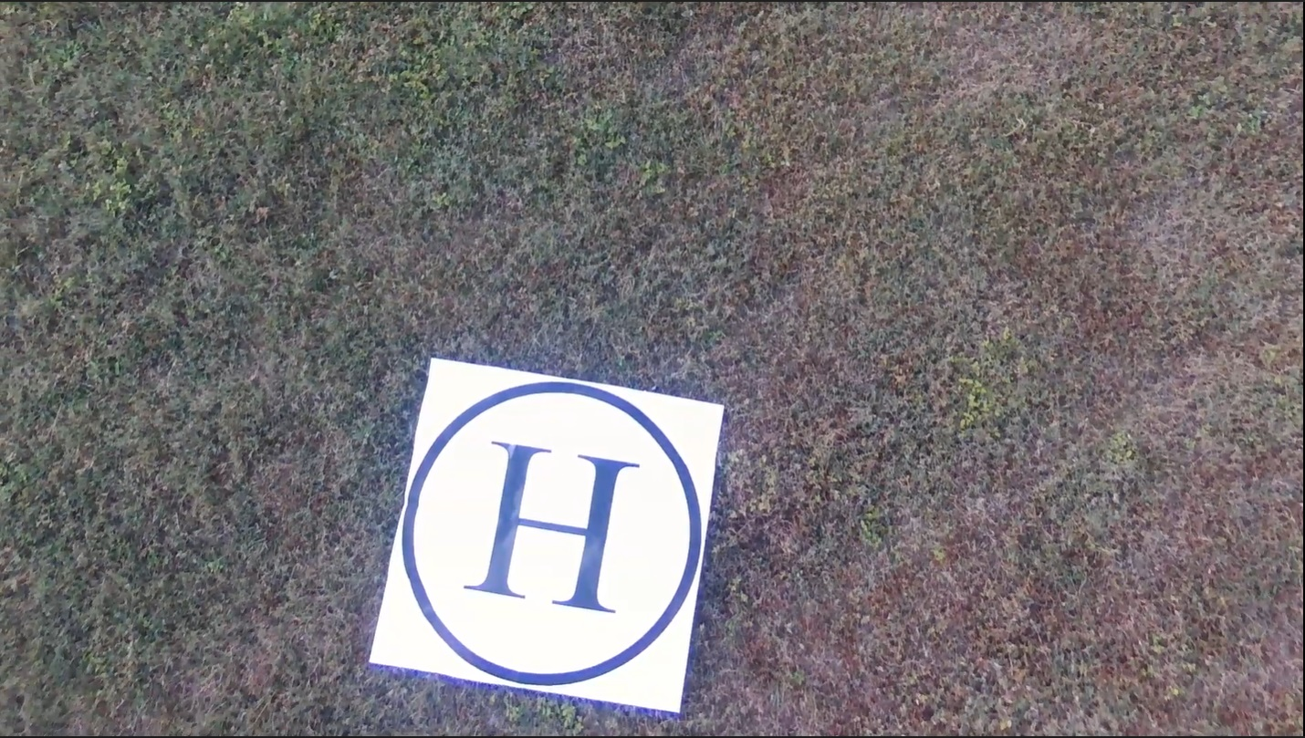
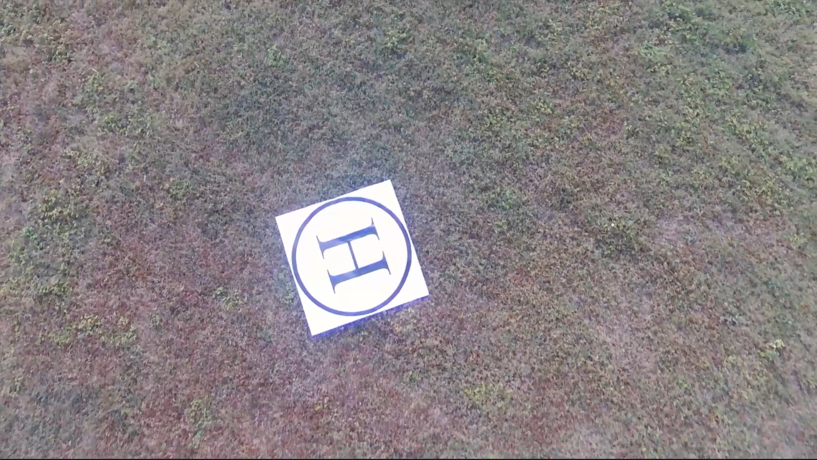
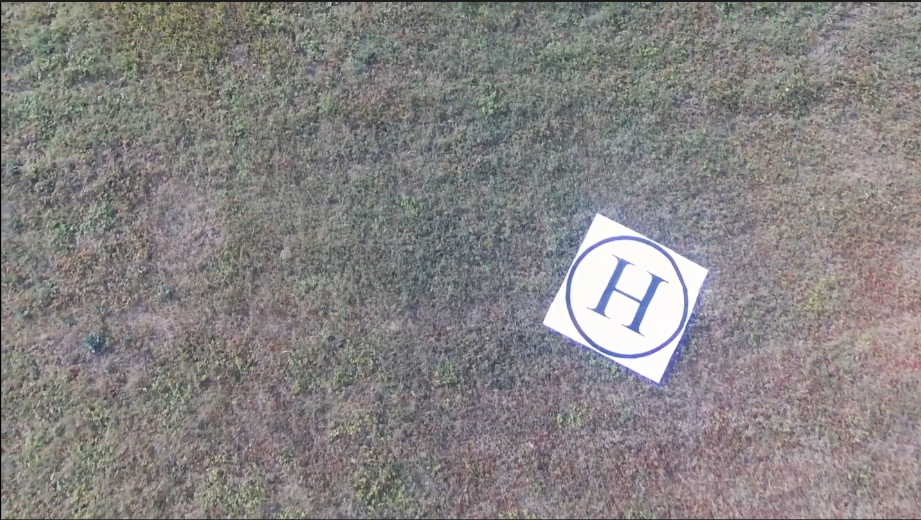
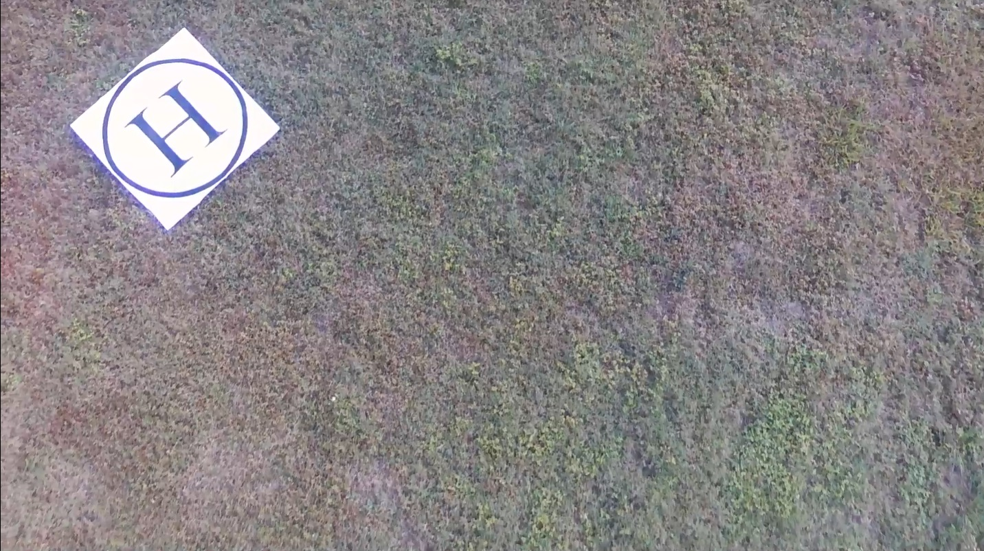

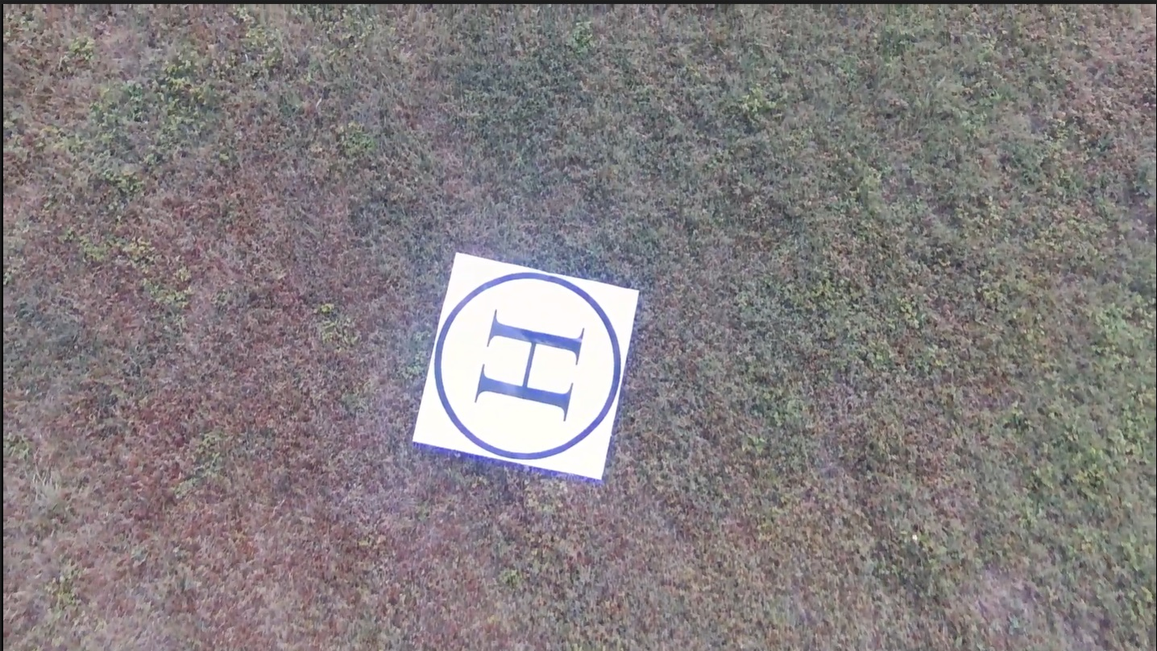
訓練張數:100張

Slide 43
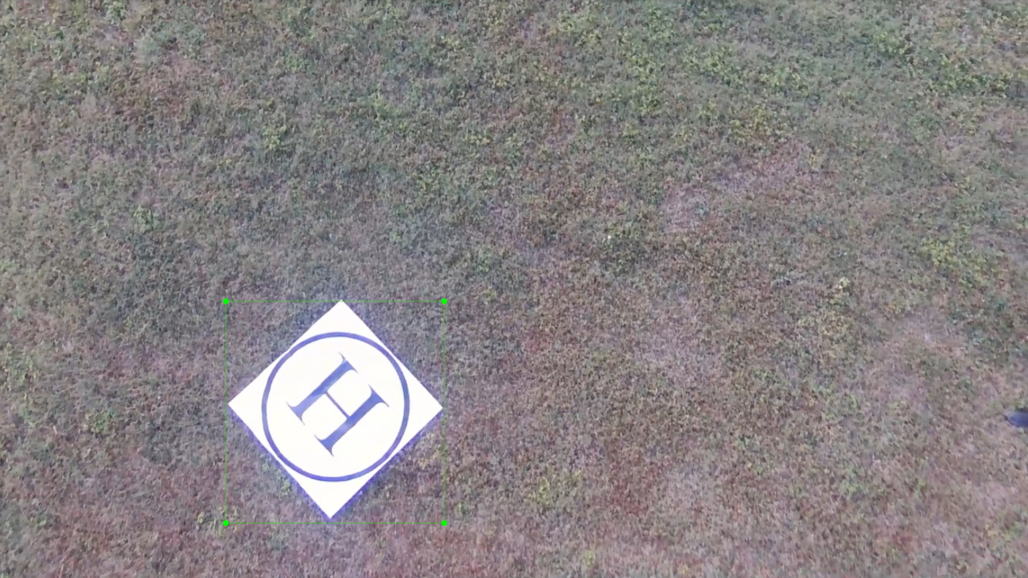

Slide 44
訓練參數
rmsprop算法 (Root Mean Square Prop)
MiniBatchSize:5
Shuffle:every-epoch
MaxEpochs:115
InitialLearnRate:1e-5
LearnRateSchedule:piecewise
LearnRateDropPeriod:100
LearnRateDropFactor:0.4
Verbose:1
ExecutionEnvironment:multi-gpu
Plots:training-progress

Slide 45
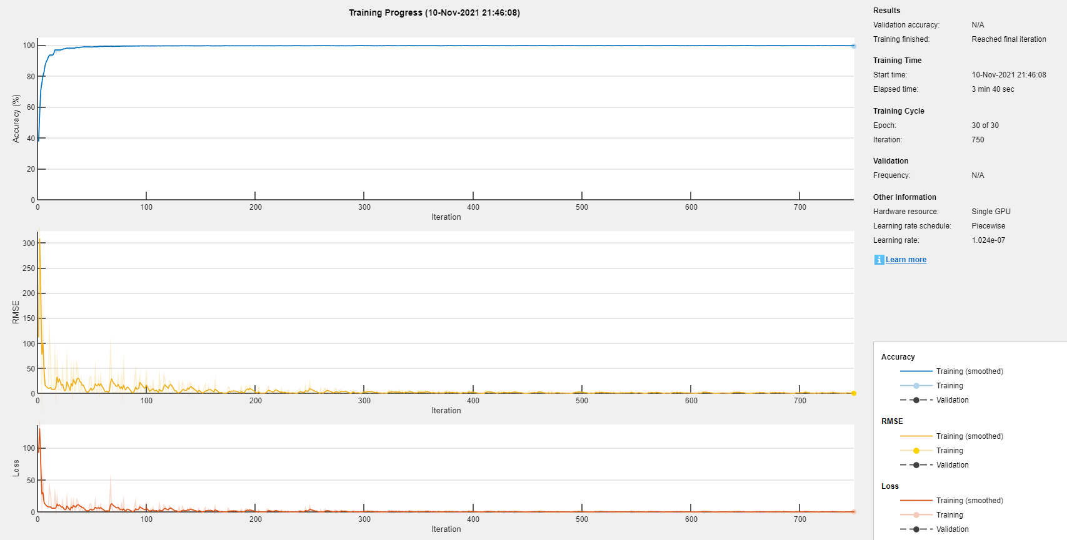
Training Progress

Slide 46
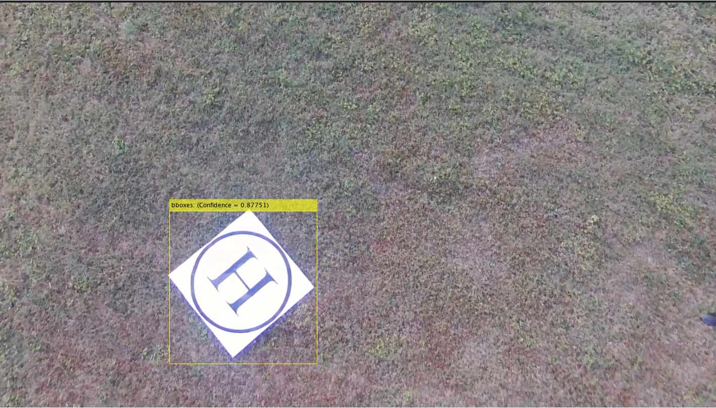
偵測target結果

Slide 47
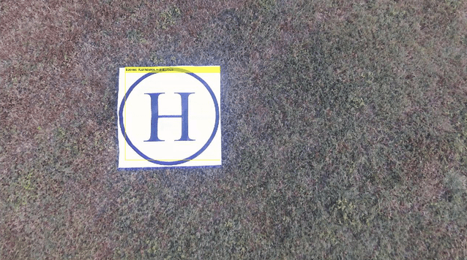
無人機偵測到Target示意圖

Slide 48
精準降落詳細流程
各個部件的配合圖解

Slide 49

輸入遠端遙控指令，透過ssh

Slide 50
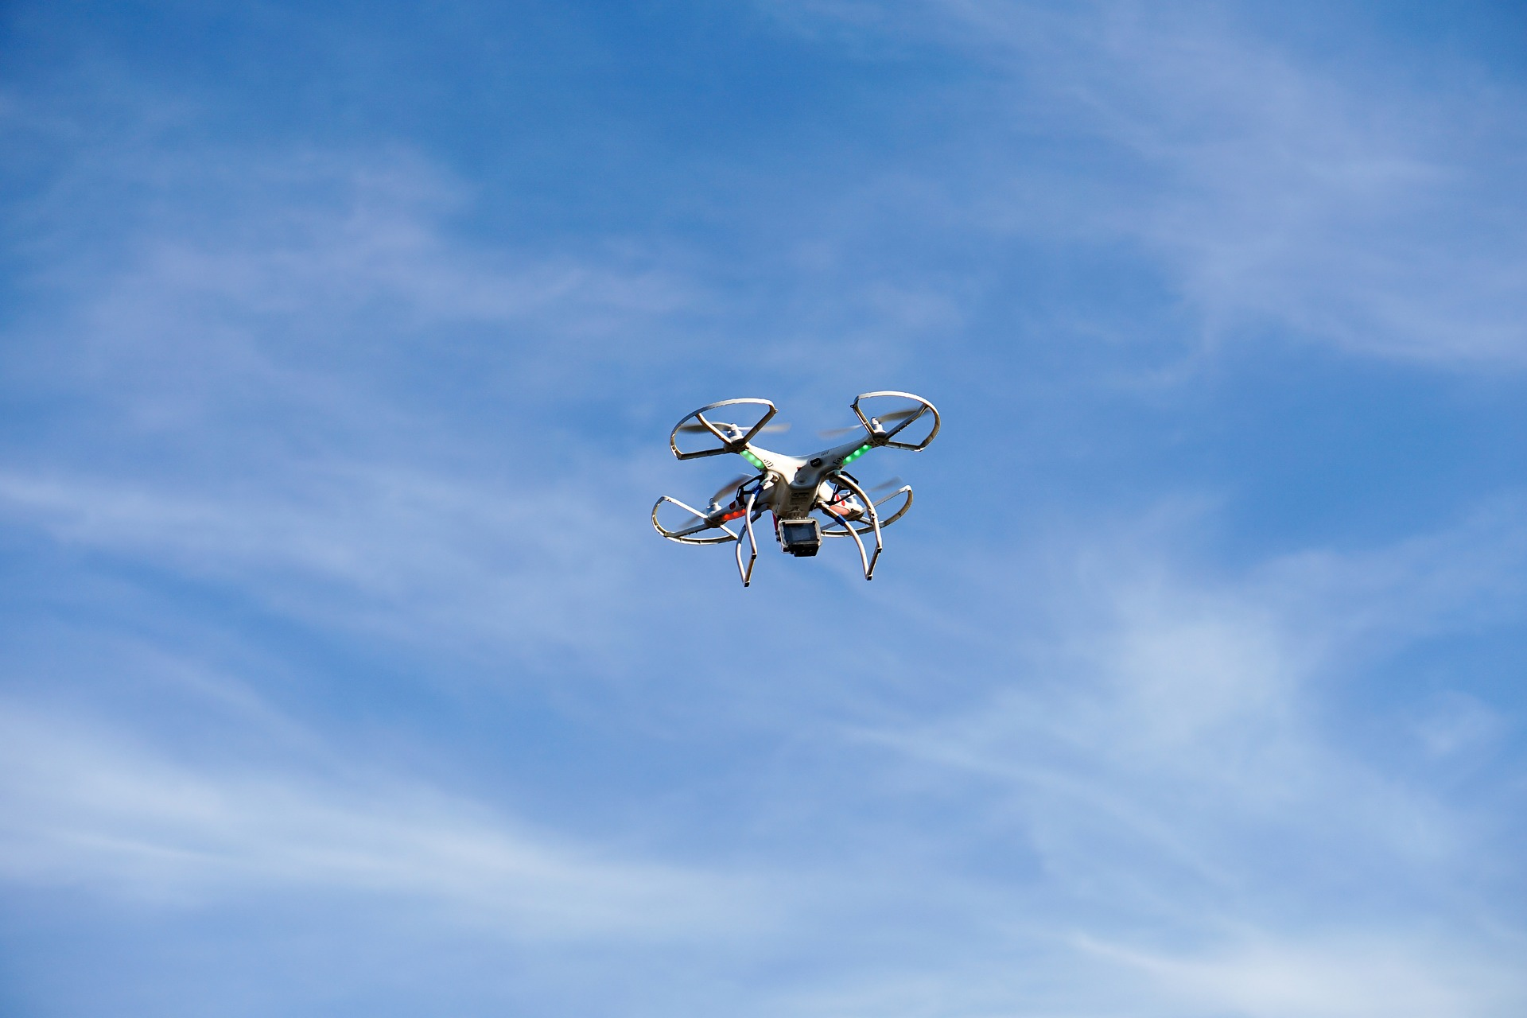
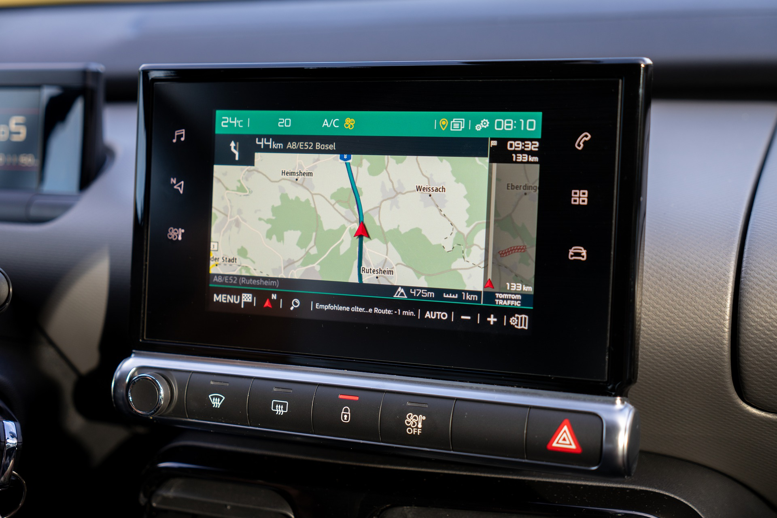
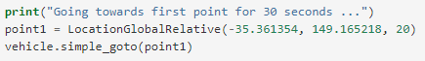
無人機起飛並用GPS作大方向移動

Slide 51

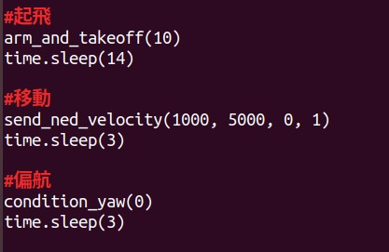
到達目標上方以後開始偵測並微調位置
Matlab將座標寫入txt檔，再由Dronekit程式碼讀取txt檔座標並進行細微調整。

Slide 52
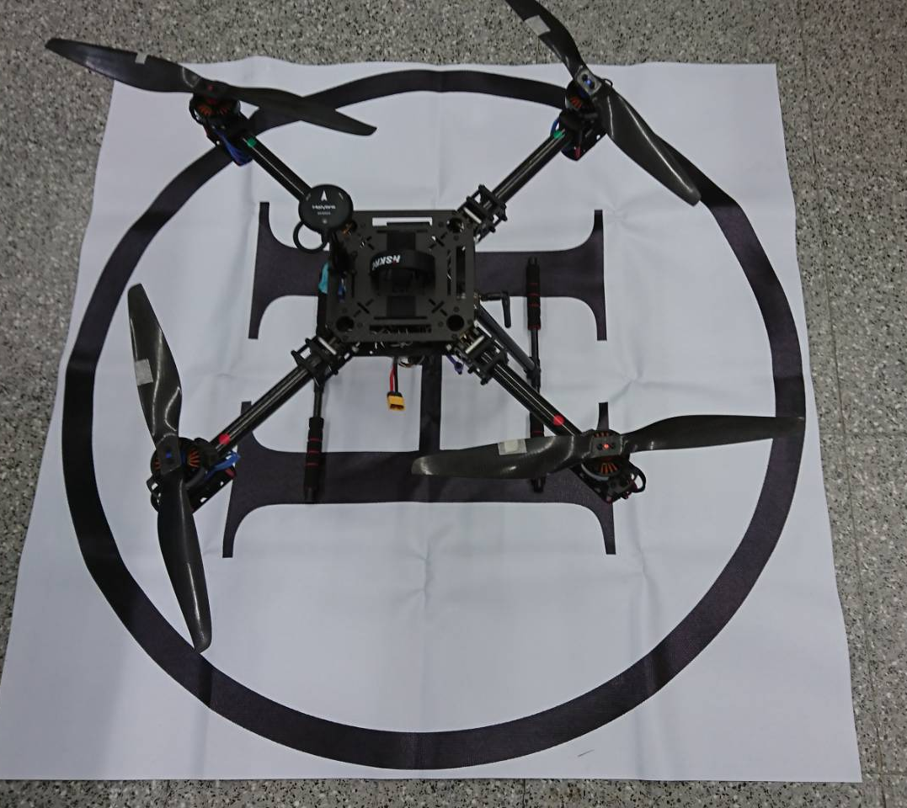
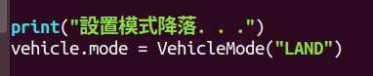
完成降落

Slide 53
總結

Slide 54

現實面
飛行黃區
風大無法進行戶外實驗
好的場地得來不易
疫情

Slide 55


Total Solution 已經完善
雖然還欠缺實驗，
但路已經暢通

Slide 56
預算表
項 目 名 稱 | 說 明 | 單位 | 數量 | 單 價 | 小 計 | 備 註
 |  |  |  | 臺幣(元) | 臺幣(元)
個人電腦 | 專案之進行 | 部 | 1 | 26000 | 26000 | 由系上實驗室提供
開源無人機 | 專案之進行 | 部 | 1 | 45000 | 45000 | 由系上實驗室提供
Jetson nano | 深度學習運算使用 | 部 | 1 | 3500 | 3500 | 由系上實驗室提供
無人機電池 | 無人機動力來源 | 個 | 5 | 1200 | 6000 | 由系上實驗室提供
Jetson nano電池座、電池 | Jetson nano 電力來源 | 組 | 2 | 1400 | 2800 | 由系上實驗室提供
AT9S遙控器 | 操作無人機使用 | 個 | 1 | 5000 | 5000 | 由系上實驗室提供
Jetson nano 攝影鏡頭 CSI排線 (50cm) | 延長Jetson nano 和攝像頭的連接距離 | 條 | 1 | 95 | 95 | 由系上實驗室提供
杜邦線 | Jetson nano 與 Pixhawk 的連接使用 | 組 | 3 | 90 | 270 | 由系上實驗室提供
共 計

Slide 57
參考資料
Mission planner下載 https://reurl.cc/Zjzr8g
SITL模擬器架設 https://reurl.cc/yeljV8
安裝Dronekit https://reurl.cc/MkGmrK
架設Jetson Nano環境 https://reurl.cc/ARzG4Y

